Slide 1
МОДЕЛЮВАННЯ РОЗВИТКУ ТЕХНОГЕННОЇ РЕГІОНАЛЬНОЇ ВИРОБНИЧОЇ СИСТЕМИ
В УМОВАХ КРИЗИ
Сергієнко А. В., аспірантка 3 р. н.
Інституту управління
Східноукраїнського національного університету імені Володимира Даля,
Україна

Slide 2
КОНЦЕПТУАЛЬНА МОДЕЛЬ СЕЕ УПРАВЛІННЯ ТРВС В УМОВАХ КРИЗИ

Slide 3
МАТЕМАТИЧНА МОДЕЛЬ СЕЕ УПРАВЛІННЯ ТРВС В УМОВАХ КРИЗИ

Slide 4
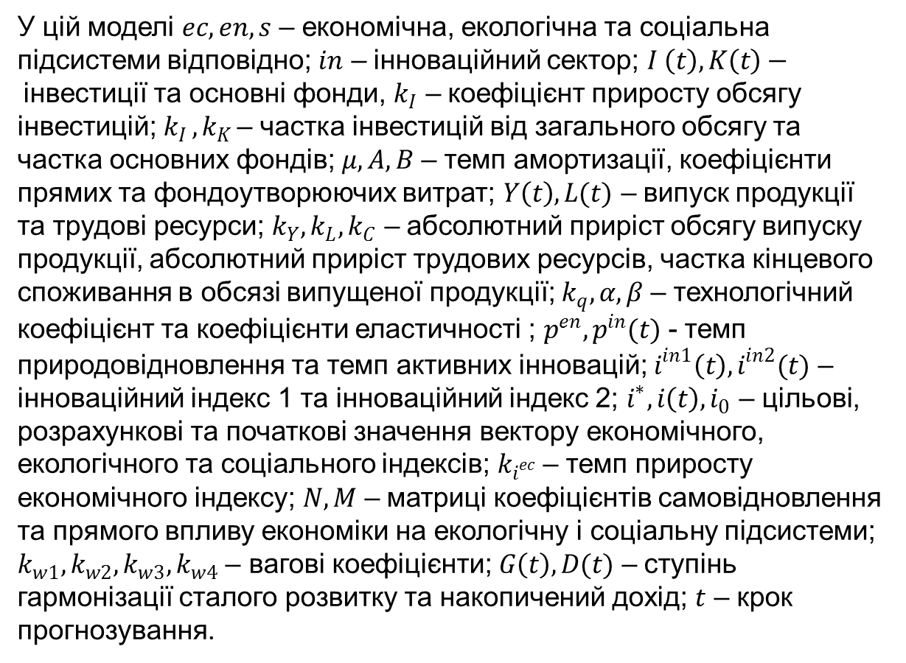
ПАРАМЕТРИ МАТЕМАТИЧНОЇ МОДЕЛІ СЕЕ УПРАВЛІННЯ ТРВС В УМОВАХ КРИЗИ
У цій моделі $ec,en, s$ – економічна, екологічна та соціальна підсистеми відповідно; $in$ – інноваційний сектор; $I \left(t\right), K\left(t\right)−$інвестиції та основні фонди, $k_{I}$ – коефіцієнт приросту обсягу інвестицій; $k_{I^{ }}^{ }, k_{K^{ }}^{ }$– частка інвестицій від загального обсягу та частка основних фондів; $μ,A,B$ – темп амортизації, коефіцієнти прямих та фондоутворюючих витрат; $Y\left(t\right), L(t)$ – випуск продукції та трудові ресурси; $k_{Y}, k_{L}, k_{C}$ – абсолютний приріст обсягу випуску продукції, абсолютний приріст трудових ресурсів, частка кінцевого споживання в обсязі випущеної продукції; $k_{q}, α,β$ – технологічний коефіцієнт та коефіцієнти еластичності ; $p^{en}, p^{in}(t)$ - темп природовідновлення та темп активних інновацій; $i^{in1}\left(t\right), i^{in2}(t)$ – інноваційний індекс 1 та інноваційний індекс 2; $i^{∗}, i\left(t\right), i_{0}$ – цільові, розрахункові та початкові значення вектору економічного, екологічного та соціального індексів; $k_{i^{ec}}$– темп приросту економічного індексу; $N, M$ – матриці коефіцієнтів самовідновлення та прямого впливу економіки на екологічну і соціальну підсистеми; $k_{w1}, k_{w2}, k_{w3}, k_{w4}$ – вагові коефіцієнти; $G\left(t\right), D(t)$ – ступінь гармонізації сталого розвитку та накопичений дохід; $t$ – крок прогнозування.

Slide 5
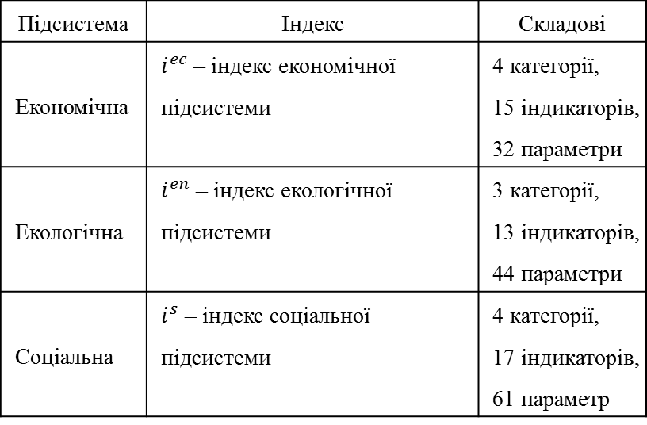
ЕКОНОМІЧНИЙ, ЕКОЛОГІЧНИЙ І СОЦІАЛЬНИЙ ІНДЕКСИ
Індекси, що використовуються для обчислення індексу та ступеню гармонізації сталого розвитку
Підсистема | Індекс | Складові
Економічна | $i^{ec}$– індекс економічної підсистеми | 4 категорії, 15 індикаторів, 32 параметри
Екологічна | $i^{en}$ – індекс екологічної підсистеми | 3 категорії, 13 індикаторів, 44 параметри
Соціальна | $i^{s}$ – індекс соціальної підсистеми | 4 категорії, 17 індикаторів, 61 параметр

Slide 6
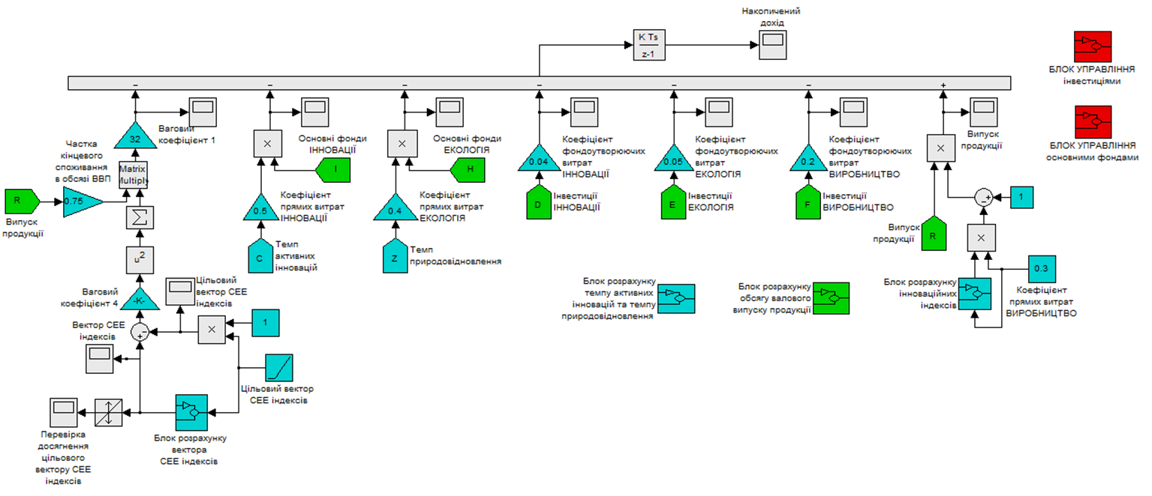
ЗАГАЛЬНА СХЕМА ІМІТАЦІЙНОЇ МОДЕЛІ СЕЕ УПРАВЛІННЯ ТРВС В УМОВАХ КРИЗИ

Slide 7
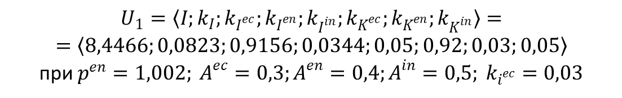
СТАТИСТИЧНИЙ СЦЕНАРІЙ
СТАТИСТИЧНИЙ СЦЕНАРІЙ СЕЕ УПРАВЛІННЯ ТРВС В УМОВАХ КРИЗИ
$$U_{1}=〈I;k_{I};k_{I^{ec}}^{ };k_{I^{en}}^{ };k_{I^{in}}^{ };k_{K^{ec}}^{ };k_{K^{en}}^{ };k_{K^{in}}^{ }〉=$$
$$=〈8,4466;0,0823;0,9156;0,0344;0,05;0,92;0,03;0,05〉$$
при $p^{en}=1,002; A^{ec}=0,3;A^{en}=0,4;A^{in}=0,5; k_{i^{ec}}=0,03$

Slide 8
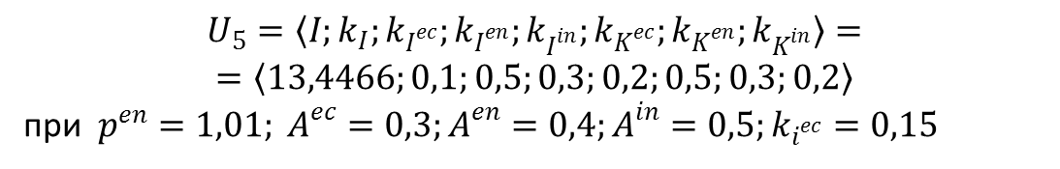
ОПТИМІЗАЦІЙНИЙ СЦЕНАРІЙ
ОПТИМІЗАЦІЙНИЙ СЦЕНАРІЙ СЕЕ УПРАВЛІННЯ ТРВС В УМОВАХ КРИЗИ
$$U_{5}=〈I;k_{I};k_{I^{ec}}^{ };k_{I^{en}}^{ };k_{I^{in}}^{ };k_{K^{ec}}^{ };k_{K^{en}}^{ };k_{K^{in}}^{ }〉=$$
$$=〈13,4466;0,1;0,5;0,3;0,2;0,5;0,3;0,2〉$$
при $p^{en}=1,01; A^{ec}=0,3;A^{en}=0,4;A^{in}=0,5;k_{i^{ec}}=0,15$

Slide 9
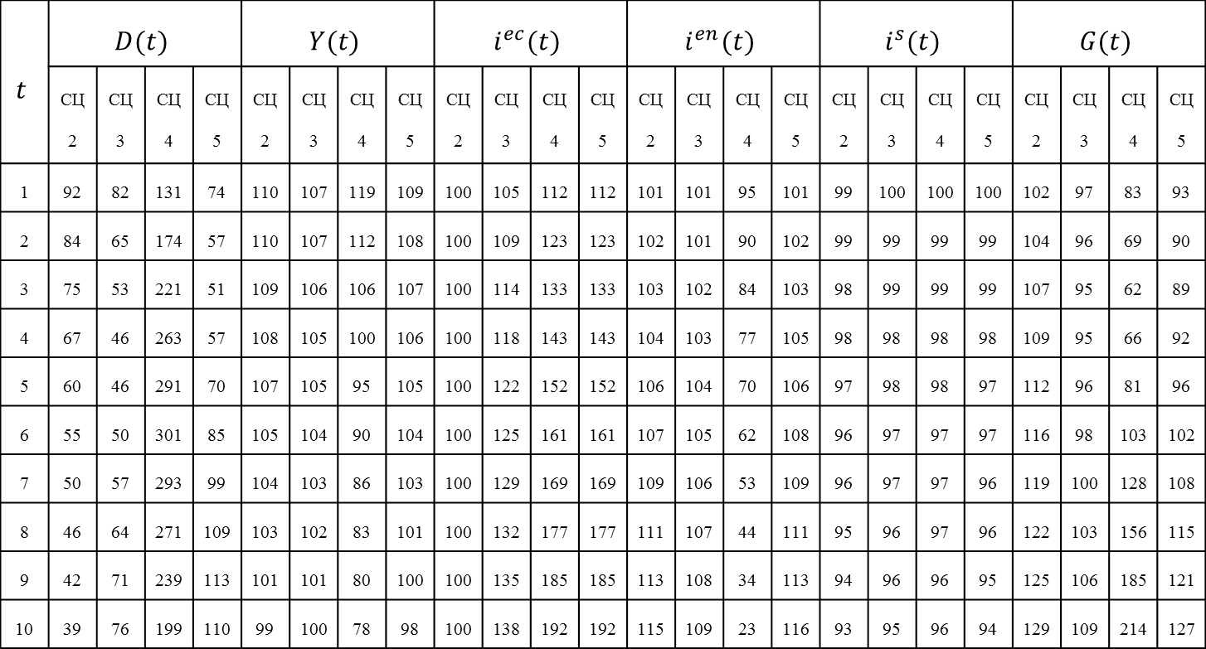
ПОРІВНЯННЯ РЕЗУЛЬТАТІВ
СЦЕНАРНИХ РОЗРАХУНКІВ
$$t$$ | $$D(t)$$ |  |  |  | $$Y(t)$$ |  |  |  | $$i^{ec}(t)$$ |  |  |  | $$i^{en}(t)$$ |  |  |  | $$i^{s}(t)$$ |  |  |  | $$G(t)$$
 | СЦ2 | СЦ3 | СЦ4 | СЦ5 | СЦ2 | СЦ3 | СЦ4 | СЦ5 | СЦ2 | СЦ3 | СЦ4 | СЦ5 | СЦ2 | СЦ3 | СЦ4 | СЦ5 | СЦ2 | СЦ3 | СЦ4 | СЦ5 | СЦ2 | СЦ3 | СЦ4 | СЦ5
1 | 92 | 82 | 131 | 74 | 110 | 107 | 119 | 109 | 100 | 105 | 112 | 112 | 101 | 101 | 95 | 101 | 99 | 100 | 100 | 100 | 102 | 97 | 83 | 93
2 | 84 | 65 | 174 | 57 | 110 | 107 | 112 | 108 | 100 | 109 | 123 | 123 | 102 | 101 | 90 | 102 | 99 | 99 | 99 | 99 | 104 | 96 | 69 | 90
3 | 75 | 53 | 221 | 51 | 109 | 106 | 106 | 107 | 100 | 114 | 133 | 133 | 103 | 102 | 84 | 103 | 98 | 99 | 99 | 99 | 107 | 95 | 62 | 89
4 | 67 | 46 | 263 | 57 | 108 | 105 | 100 | 106 | 100 | 118 | 143 | 143 | 104 | 103 | 77 | 105 | 98 | 98 | 98 | 98 | 109 | 95 | 66 | 92
5 | 60 | 46 | 291 | 70 | 107 | 105 | 95 | 105 | 100 | 122 | 152 | 152 | 106 | 104 | 70 | 106 | 97 | 98 | 98 | 97 | 112 | 96 | 81 | 96
6 | 55 | 50 | 301 | 85 | 105 | 104 | 90 | 104 | 100 | 125 | 161 | 161 | 107 | 105 | 62 | 108 | 96 | 97 | 97 | 97 | 116 | 98 | 103 | 102
7 | 50 | 57 | 293 | 99 | 104 | 103 | 86 | 103 | 100 | 129 | 169 | 169 | 109 | 106 | 53 | 109 | 96 | 97 | 97 | 96 | 119 | 100 | 128 | 108
8 | 46 | 64 | 271 | 109 | 103 | 102 | 83 | 101 | 100 | 132 | 177 | 177 | 111 | 107 | 44 | 111 | 95 | 96 | 97 | 96 | 122 | 103 | 156 | 115
9 | 42 | 71 | 239 | 113 | 101 | 101 | 80 | 100 | 100 | 135 | 185 | 185 | 113 | 108 | 34 | 113 | 94 | 96 | 96 | 95 | 125 | 106 | 185 | 121
10 | 39 | 76 | 199 | 110 | 99 | 100 | 78 | 98 | 100 | 138 | 192 | 192 | 115 | 109 | 23 | 116 | 93 | 95 | 96 | 94 | 129 | 109 | 214 | 127

